Slide 1
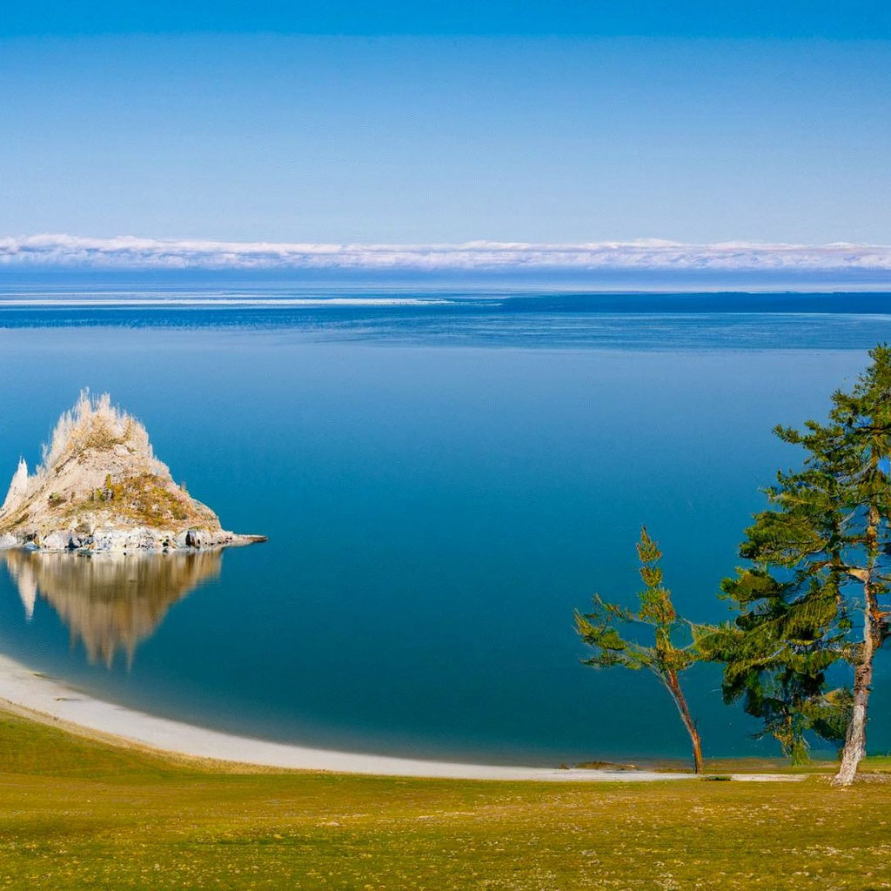
Эндемики Байкала
Выполнил: Шубина О.В.
воспитатель

Slide 2
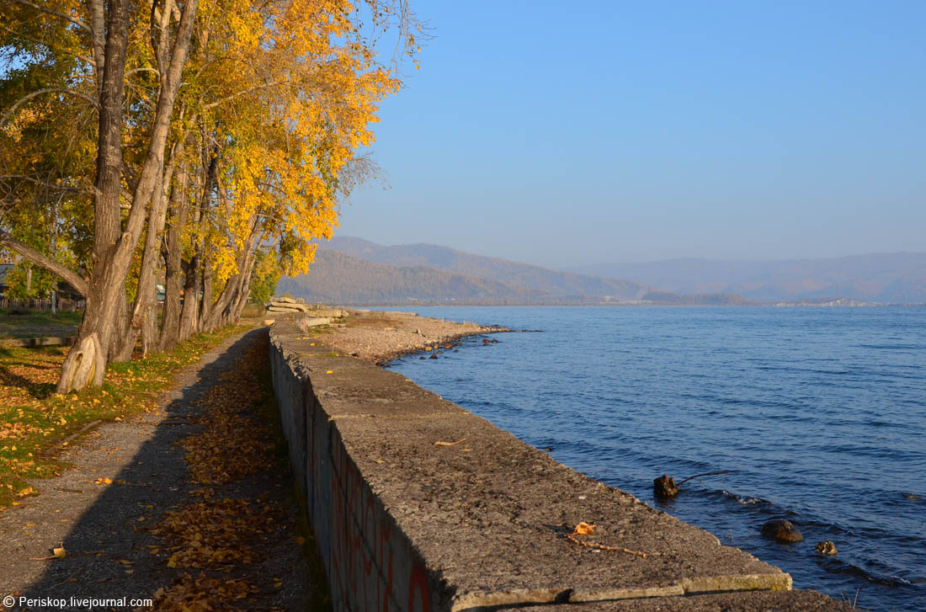
Байкал…
Байкал — удивительное озеро
Байкал — это очень особенное место! Давайте узнаем почему.
Самое глубокое. Его глубина достигает 1642 метра — это больше, чем высота многих гор!.
Очень старое. Ему больше 25 миллионов лет — оно появилось задолго до людей.
В нём много пресной воды. В Байкале хранится огромная её часть — примерно 19% всей пресной воды на планете.
Вода очень чистая и прозрачная. Можно увидеть дно на глубине до 40 метров.
В него впадает много рек, а вытекает только одна — Ангара.

Slide 3
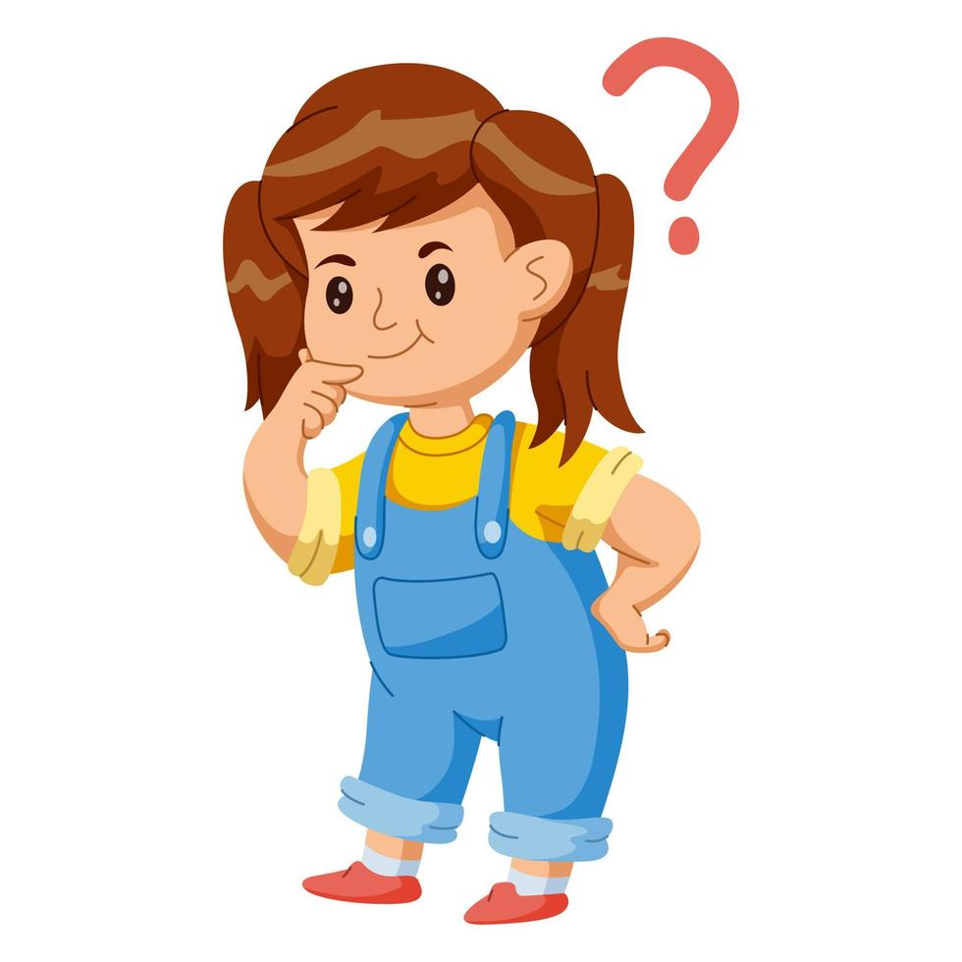
Эндемики- кто это?
Эндемики — это животные или растения, которые живут только в одном месте на Земле и больше нигде не встречаются. И в Байкале таких эндемиков очень много! По научным данным, около 60–80% обитателей озера — его уникальные жители.

Slide 4
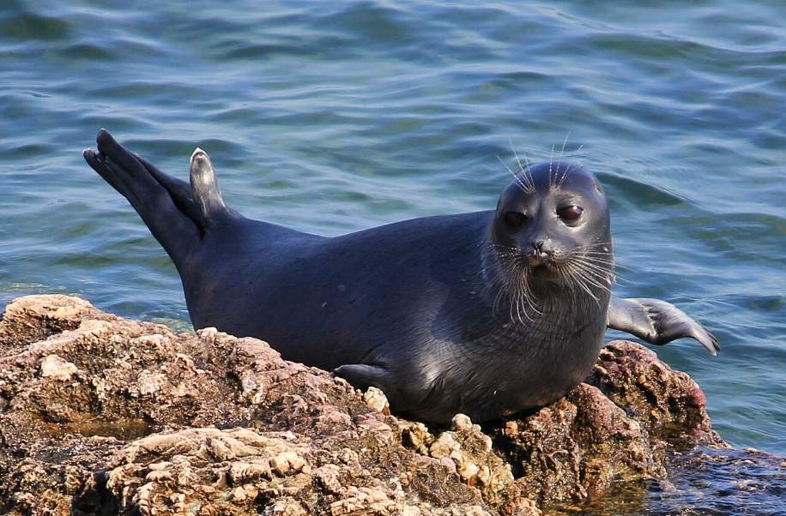
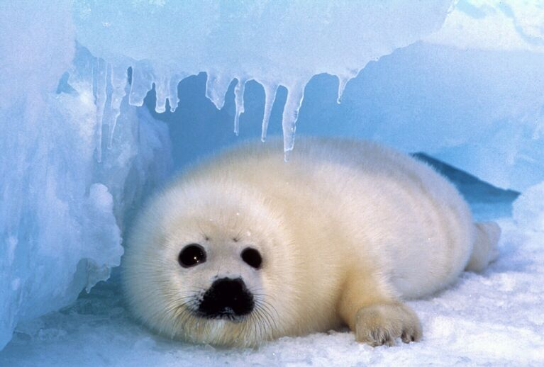
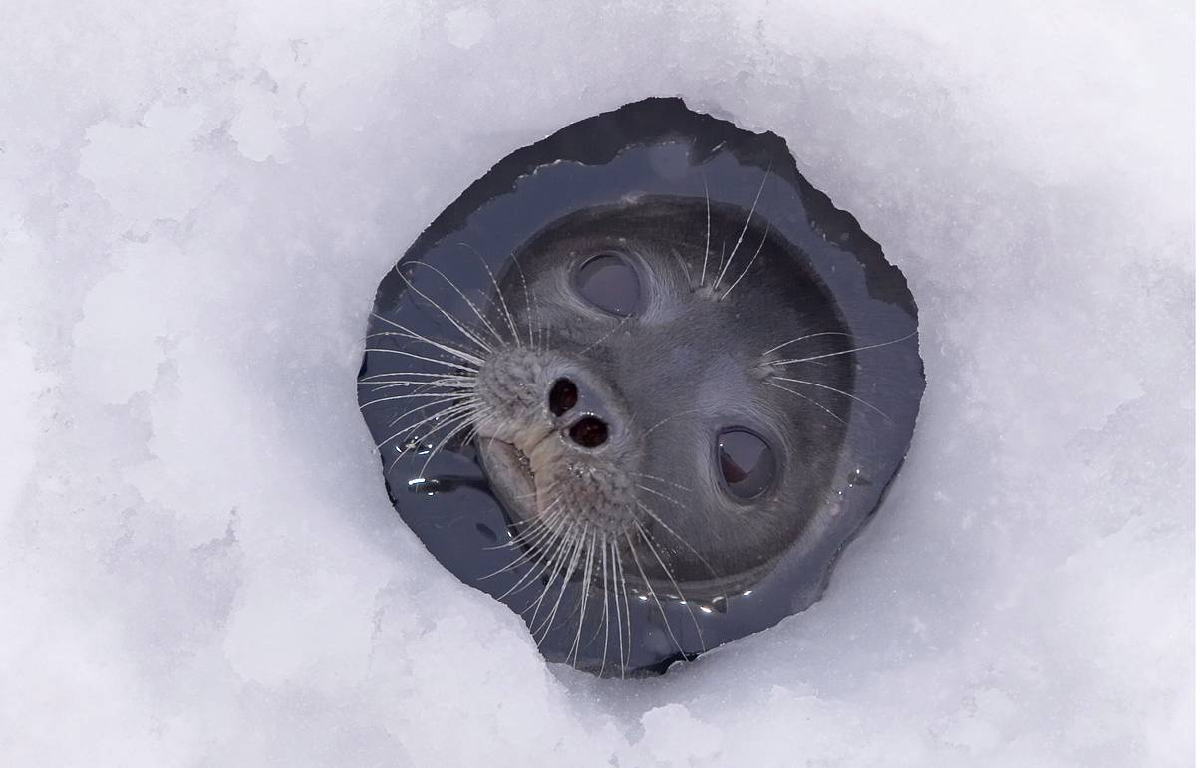
Байкальская нерпа
Байкальская нерпа. Это
единственный в мире тюлень, который живёт в пресной воде — в Байкале. У неё круглое тело, большие тёмные глаза и густой мех. Нерпа отлично плавает и ныряет, а зимой делает во льду отверстия (продухи), чтобы дышать. Детёныши нерпы называются Бельки!

Slide 5
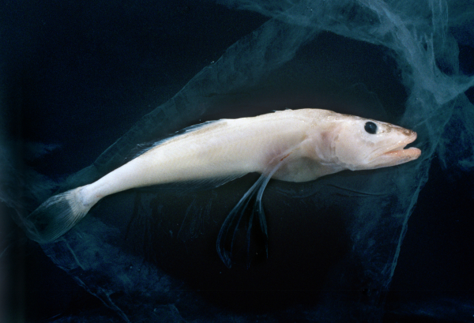
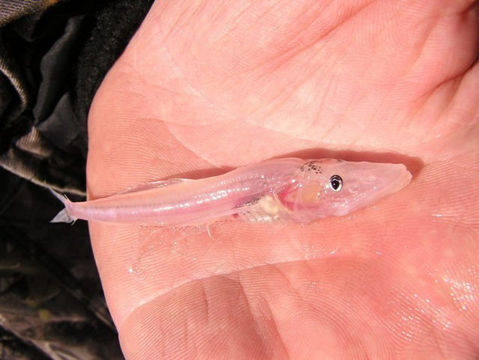
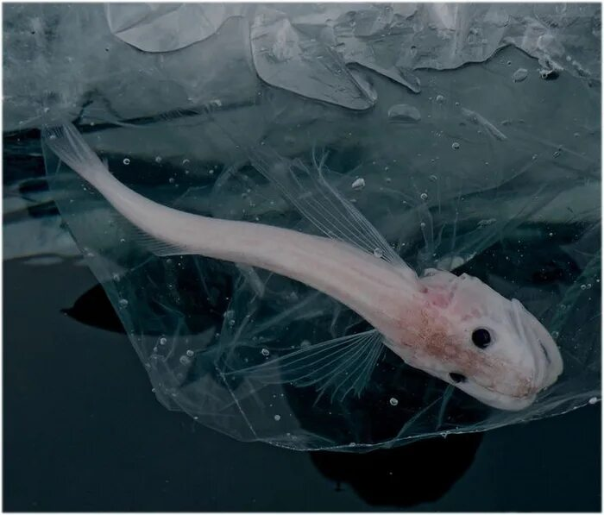
Голомянка
Голомянка. Это маленькая и очень необычная рыбка. Она полупрозрачная, потому что состоит почти целиком из жира. У неё нет чешуи и плавательного пузыря. Самое интересное: голомянка живородящая — она не откладывает икру, а рождает живых мальков. Кстати, именно голомянка — основная еда для нерпы.

Slide 6
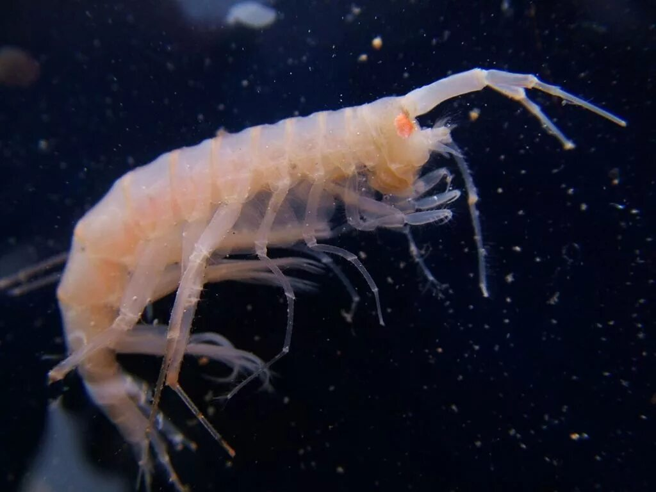
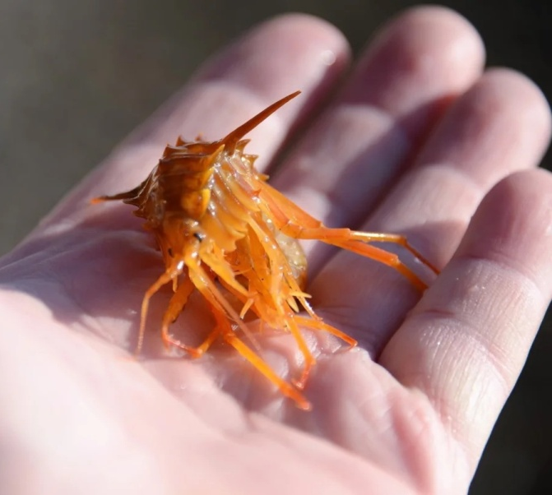
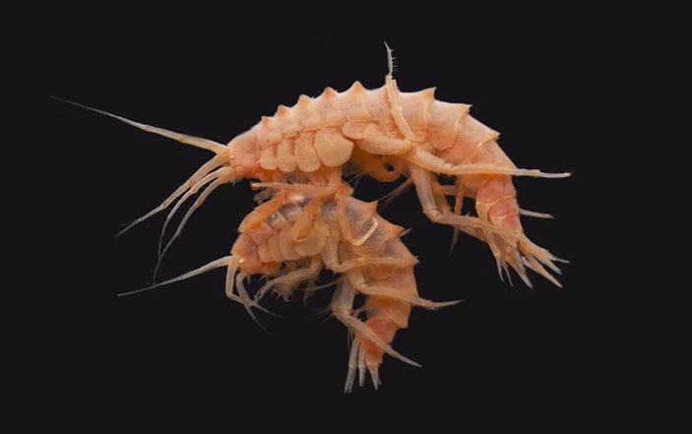
Рачок Эпишура
Рачок эпишура. Он совсем крошечный (около 1,5 мм), но очень важный для Байкала. Эпишура фильтрует воду: поедает водоросли и бактерии, очищая её. Благодаря этим рачкам вода в озере остаётся такой чистой. А ещё ими питаются другие обитатели — омуль, голомянка.

Slide 7
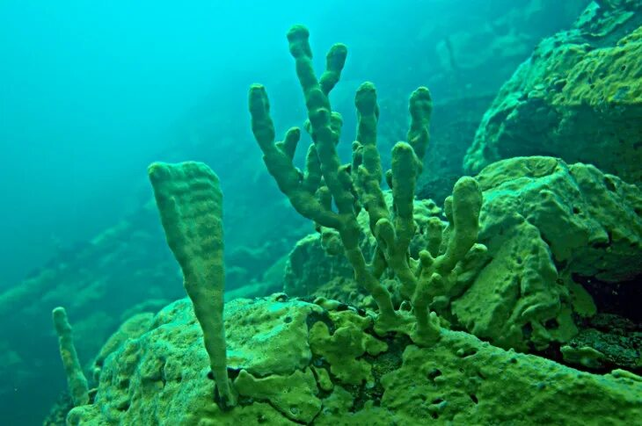
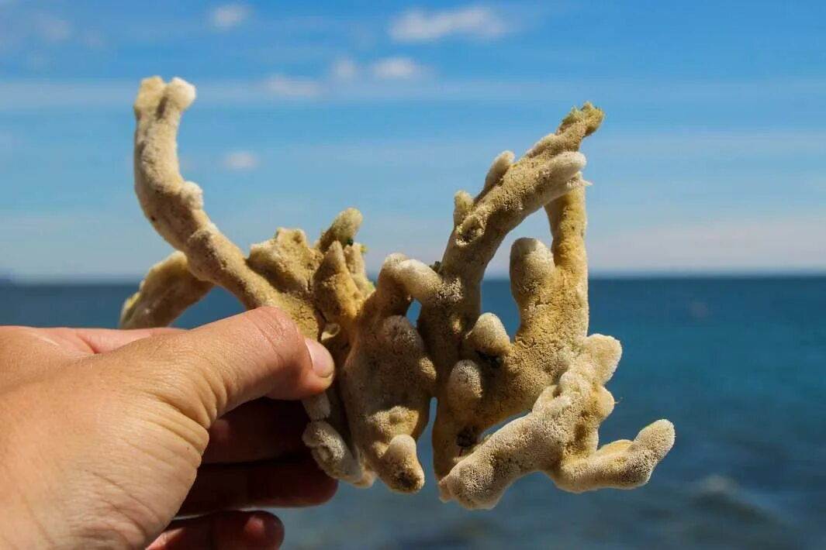
Байкальские Губки
Байкальские губки. Это животные, но они ведут прикреплённый образ жизни — живут на камнях. У них нет нервной системы и мышц, но они тоже фильтруют воду, очищая её. На глубине, куда проникает свет, губки зелёные (в них поселяются водоросли), а на большой глубине могут быть бесцветными или иметь другой оттенок.

Slide 8
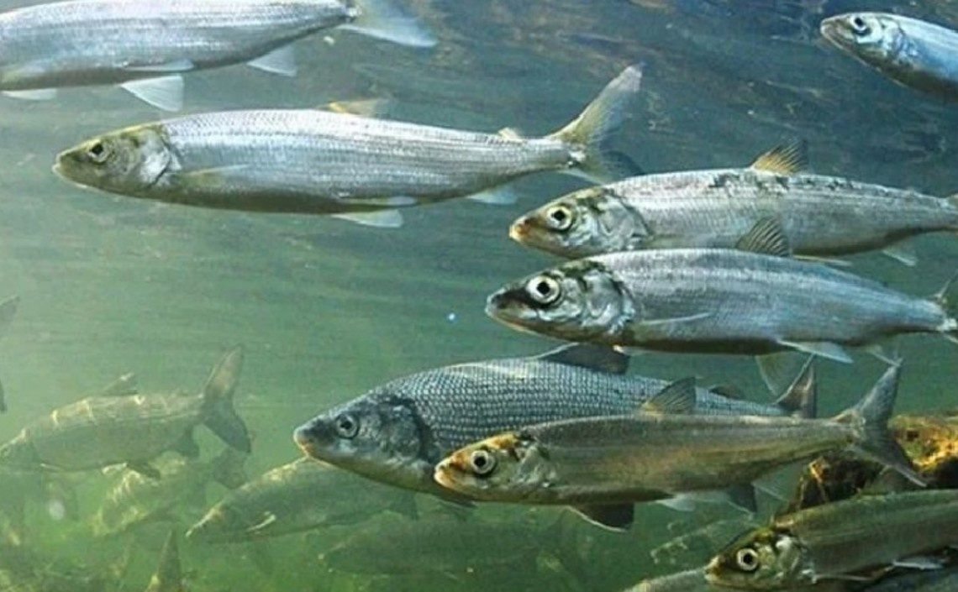
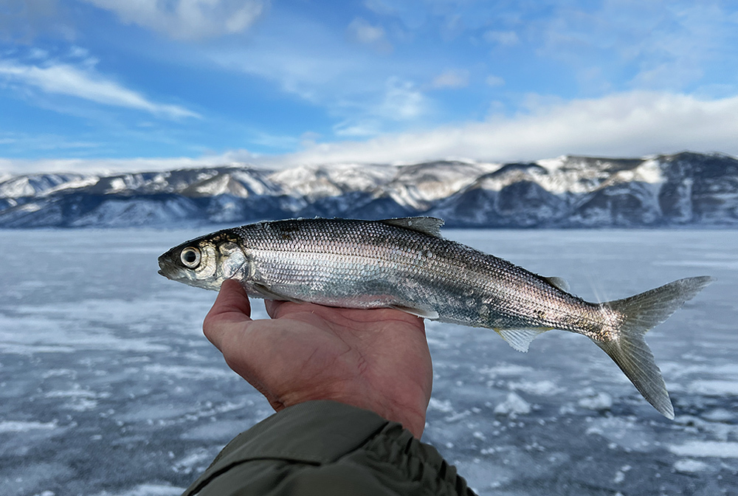
Байкальский омуль
У омуля длинное, узкое тело, похожее на торпеду — так ему проще быстро плавать. Спина тёмная, а брюшко серебристо-белое. Тело покрыто мелкой чешуёй. Омуль ест маленьких рачков, личинок насекомых и другую мелкую живность.
Он долгожитель. Омуль может жить около 20 лет — для рыбы это немало!
Раньше люди активно ловили омуля, и его стало меньше. Поэтому сейчас вылов в Байкале запрещён — так рыбу берегут, чтобы её стало больше.

Slide 9
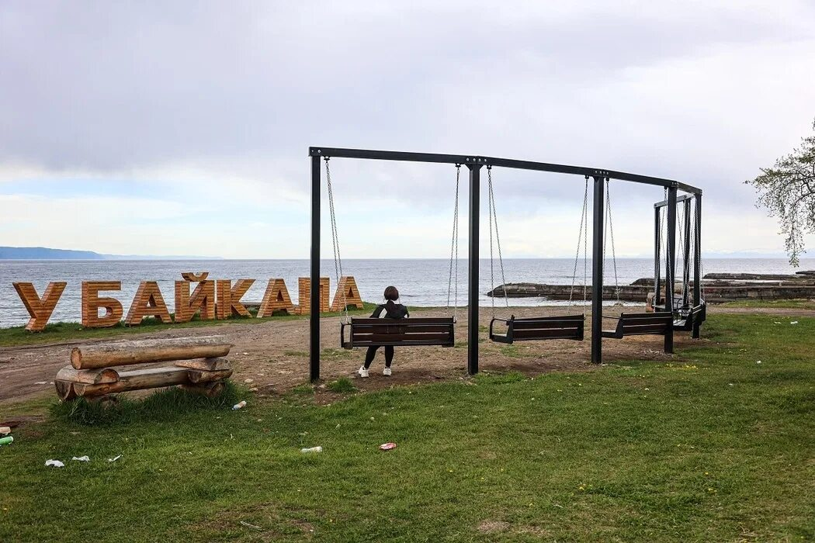
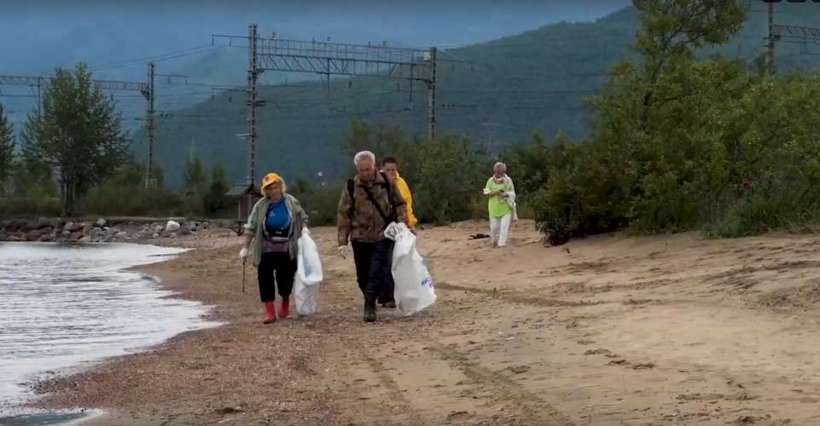
Нужно беречь Байкал!
Многие эндемики очень уязвимы. На них плохо влияют загрязнение воды, изменение уровня воды в озере, а также появление других, неместных видов, которые могут вытеснять коренных обитателей. Поэтому очень важно беречь Байкал: не бросать мусор в воду, не загрязнять берега, соблюдать правила поведения на природе.

Slide 10
